Slide 1
Portfolio 2d project
KIM SE EUN

Slide 2
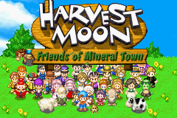
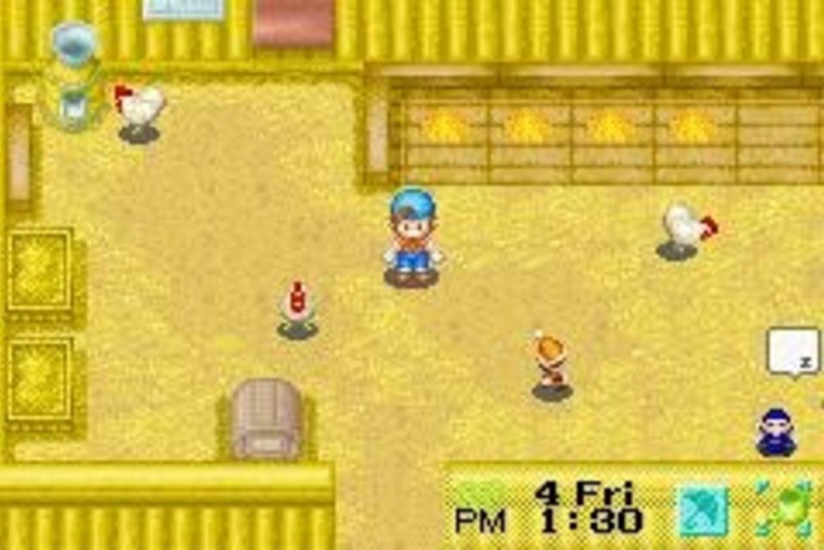

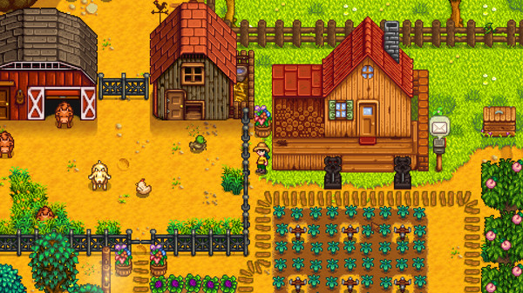
Game Info
2D + Adventure + Simulation
Simulation
농장
채집 / 채광
낚시
Adventure
사냥
2D
Tile map
레퍼런스 게임 볼륨이 크기때문에, 스토리 및 레벨 요소를 배제한 주요 기능 위주로 개발.
레퍼런스 게임 < Harvest Moon & Stardew Valley >

Slide 3
UI
배치도

Slide 4
UI
Main HUD
Gold
인 게임 재화
보유량 표시
menu
게임 메뉴 버튼
설정
게임 종료
Action button
Interaction 에 따른 버튼 활성화
(노출되는 위치는 상호작용 대상에 따라 상이함)
게임 리소스 선정 및 UI배치 후 해당 내용 스크린 샷 추가 예정
Inventory
인벤토리 버튼

Slide 5
UI
Map 구성
맵 구성 | 내용 | 예시 | 기능
Filed / Water | 맵 배경 |  | 이동 가능 / 이동 불가
Interaction Filed | 낚시 포인트 밭 채집 / 채광 게시판 입장 가능 필드 |  | 낚시 작물 재배 (씨 뿌리기 → 물 주기 → 수확하기) 채집/채광 퀘스트 수락 및 완료 진입 (씬 전환)
Monster spawn zone | 몬스터 스폰 지역 |  | 몬스터 스폰 및 이동 범위 설정 공격 가능
NPC | Npc 배치 |  | 이동 범위 설정
게임 리소스 선정 후 타일 형태 추가 및 영역별 스크린 샷 추가 예정

Slide 6
주요 기능 구현
구현 요소 리스트

Slide 7
주요 기능 구현
구현 요소 리스트
MAP
2D 타일 맵
상호작용 오브젝트 및 npc배치
상호 작용 가능한 필드 설정 Trigger)
몬스터 스폰 지역 등 설정.
PLAYER
이동
상호 작용 (collider 및 tag 설정, tag type 별 상호 작용)
MONSTER / NPC
배틀
상호 작용
INVENTORY
아이템 스택 ( item index 별 stack 처리)
정렬 기능 (sorting)
QUEST
수락, 목표 진행 상황 기록, 완료 처리
SHOP
아이템 구매 / 판매 처리
재화 획득 / 소모 처리

Slide 8
Game Flow
시작
생활 컨텐츠
농사
채집
채광
낚시
사냥
상시 업적 체크 진행
컨텐츠 별 경험치
아이템
엔딩 조건 체크
퀘스트
판매
사용
장비 업그레이드
엔딩
골드
Ex) 상시 모든 행동 진행/종료 시 업적 체크
낚시 레벨 max 도달 → 강태공 업적 달성
모든 낚시 업적 달성 → 낚시 왕 엔딩
*엔딩 이후에도 게임 플레이 가능.

Slide 9
Plan
개발 일정 2023-02-13 ~ 2023-03-03

Slide 10
Portfolio 2d project Plan
개발 일정
2023-02-13 ~ 2023-03-03
Mon | Tue | Wed | Thu | Fri | Sat | Sun
13 | 14 | 15 | 16 | 17 | 18 | 19
20 | 21 | 22 | 23 | 24 | 25 | 26
27 | 28 | 3/1 | 2 | 3
Map
Player Action
Tile map
Move & Filed object interaction
Monster & NPC
Inventory
Quest
Battle & interaction
Item Stack & Sort
Shop
Polishing
Bug fix

